Slide 1
SQL 튜닝 프로젝트 기획서
조원 : 강아현 , 임재영

Slide 2
프로젝트 목표
SQL 튜닝에 대한 전체적인 이해
옵티마이저에 대한 이해
실행계획 해석 능력 습득
바인드 변수 사용으로 인한 장점,단점 이해
SQL 튜닝 자동화에 대한 이해

Slide 3
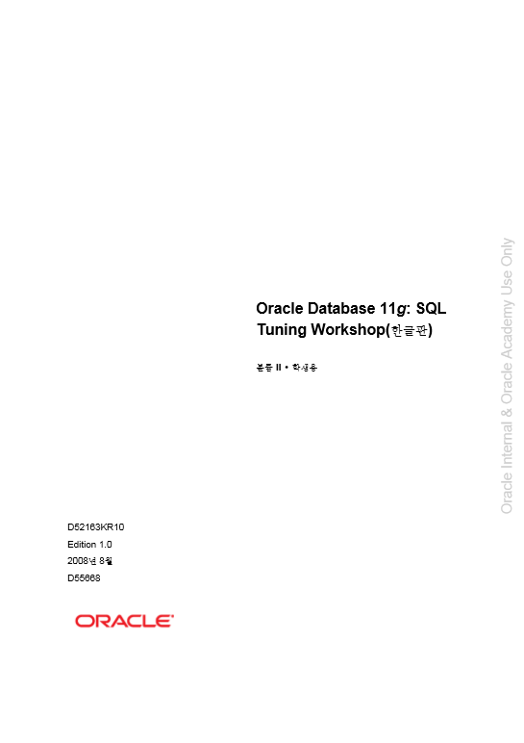
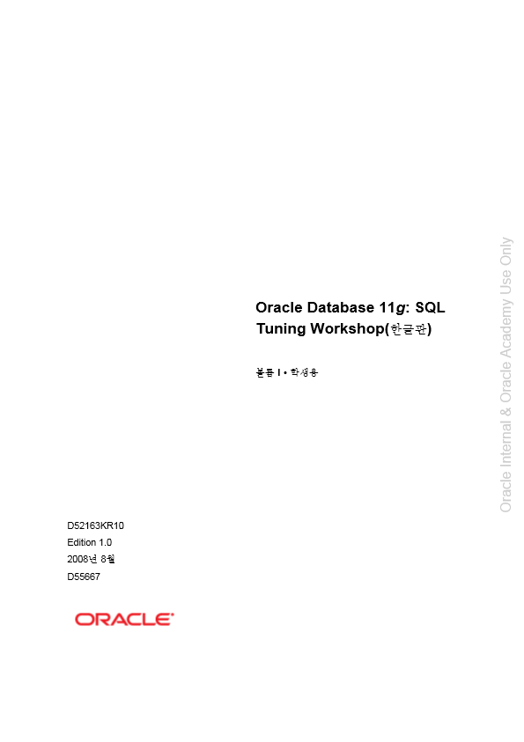
프로젝트 교제

Slide 4
프로젝트 상세 일정표

